Slide 1
2.5 爬虫项目示例

Slide 2
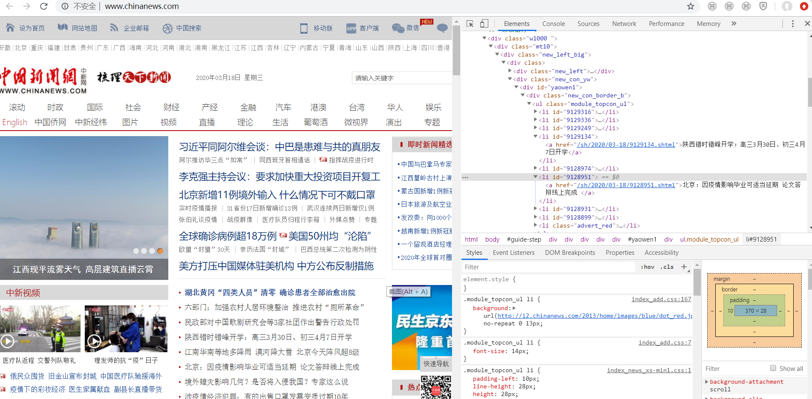
1、分析种子页面
以中国新闻网为例 http://www.chinanews.com/
新闻链接<a href="/sh/2020/03-18/9129134.shtml">陕西错时错峰开学：高三3月30日、初三4月7日开学</a>

Slide 3
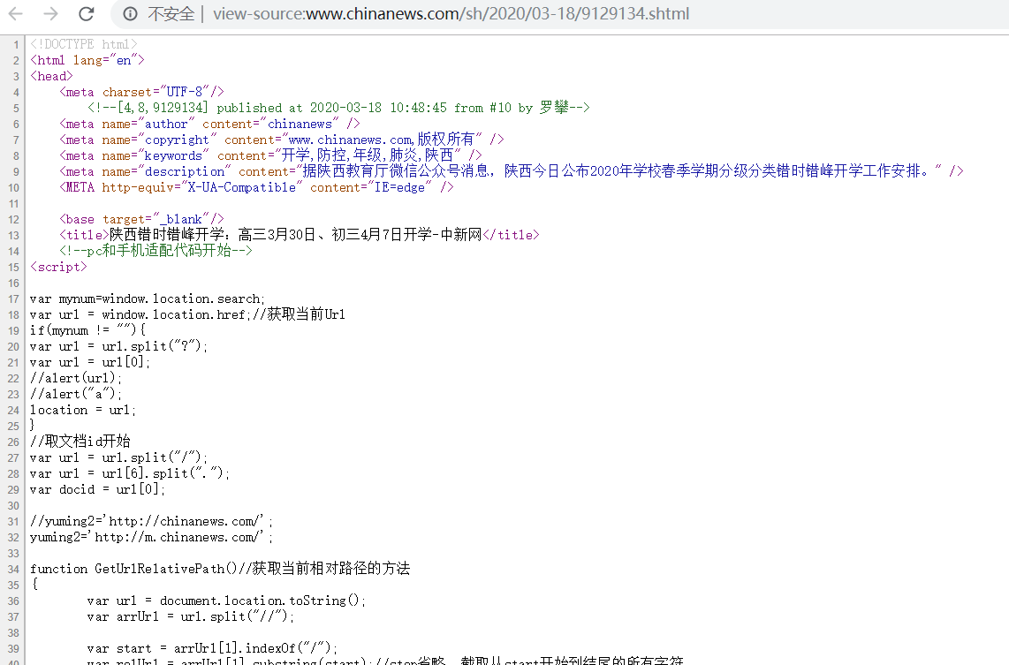
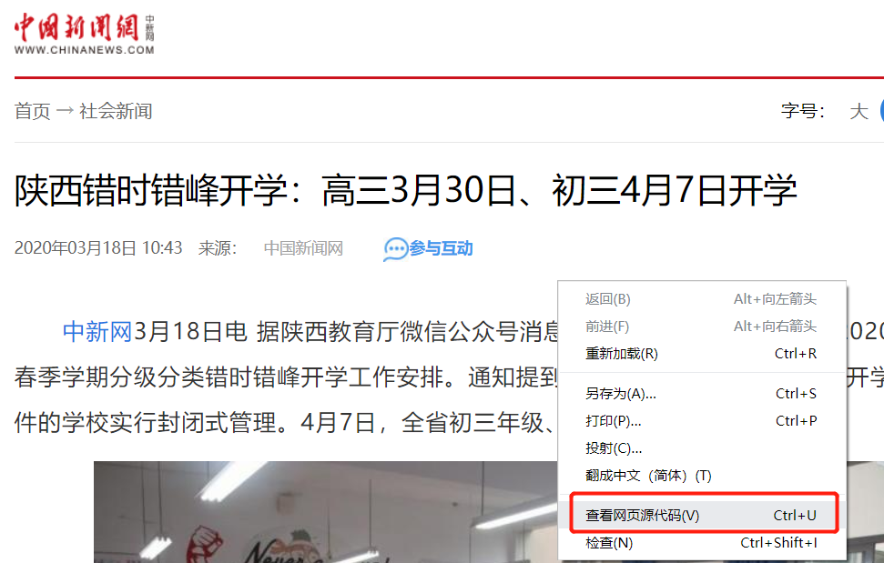
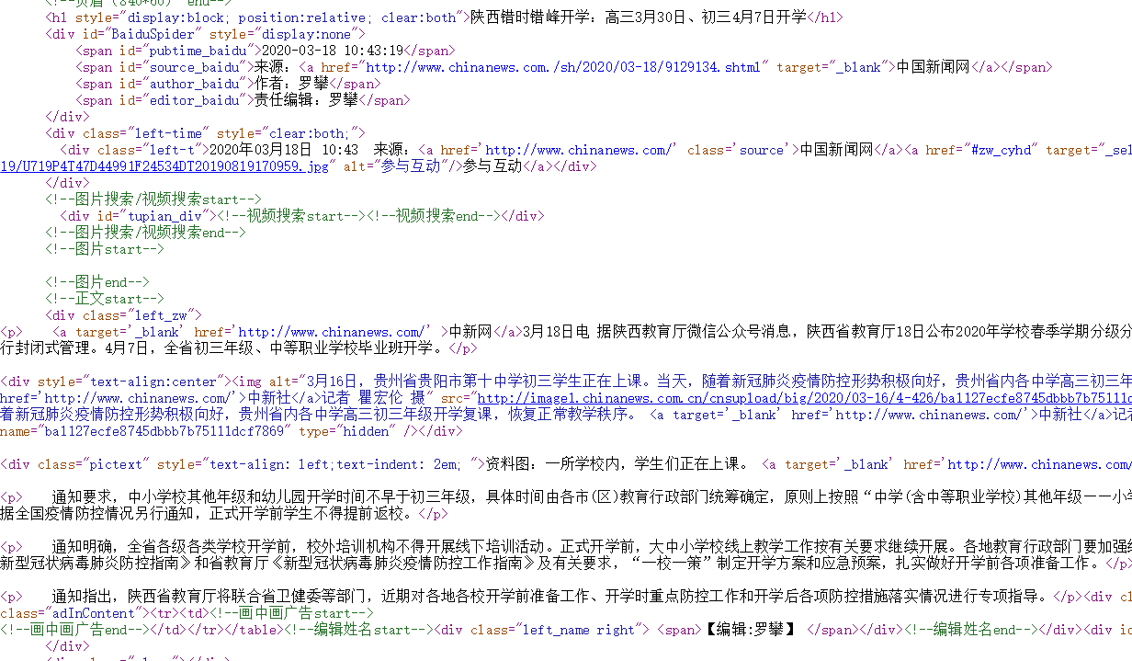
2、分析新闻页面
打开新闻页面右键查看网页源代码

Slide 4
爬虫的任务
1、读取种子页面
2、分析出种子页面里的所有新闻链接
3、爬取所有新闻链接的内容
4、分析新闻页面内容，解析出结构化数据
5、将结构化数据保存到本地文件

Slide 5
cheerio
cheerio是jquery核心功能的一个快速灵活而又简洁的实现，主要是为了用在服务器端需要对DOM进行操作的地方。
cheerio实现了jQuery的一个子集，去掉了jQuery中所有与DOM不一致或者是用来填浏览器的坑的东西，重现了jQuery最美妙的API

Slide 6
cheerio解析

Slide 7
cheerio选择器

Slide 8
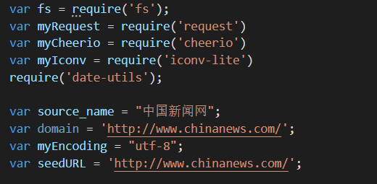
代码例子crawler1.js
引入必须的模块
定义要访问的网站

Slide 9
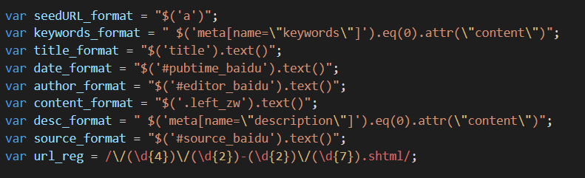
代码例子crawler1.js
定义新闻页面里具体的元素的读取方式
定义哪些url可以作为新闻页面

Slide 10
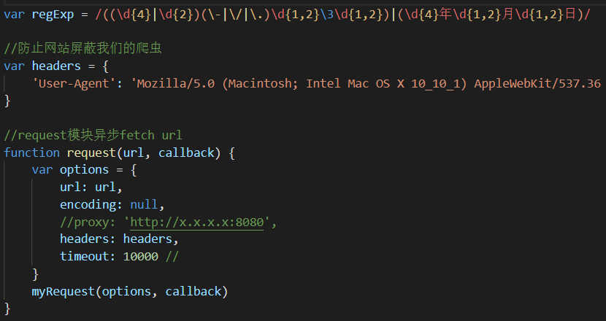
代码例子crawler1.js
构造一个模仿浏览器的request

Slide 11
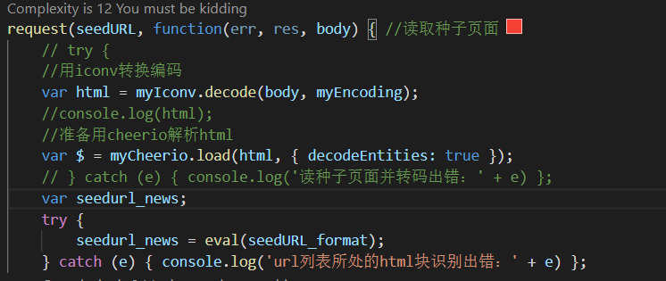
代码例子crawler1.js
读取种子页面
解析出种子页面里所有的<a href>链接

Slide 12
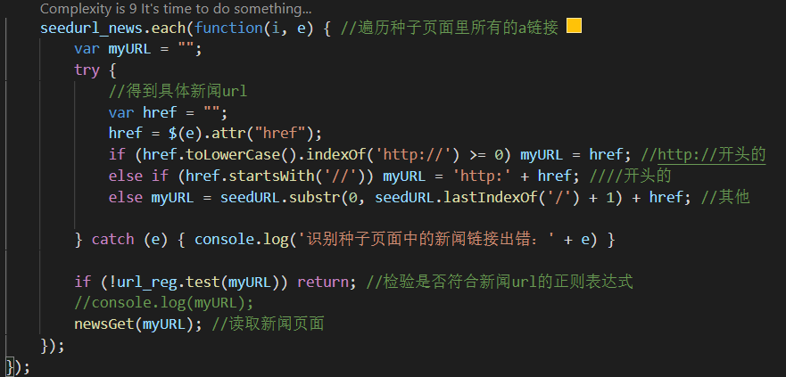
代码例子crawler1.js
遍历种子页面里所有的<a href>链接
规整化所有链接，如果符合新闻URL的正则表达式就爬取

Slide 13
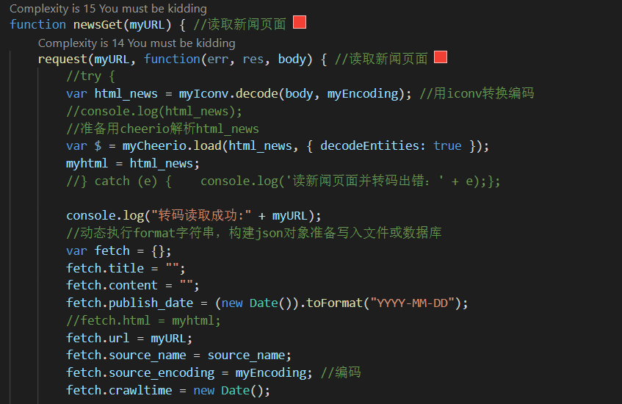
代码例子crawler1.js
读取具体的新闻页面，构造一个空的fetch对象用于存储数据

Slide 14
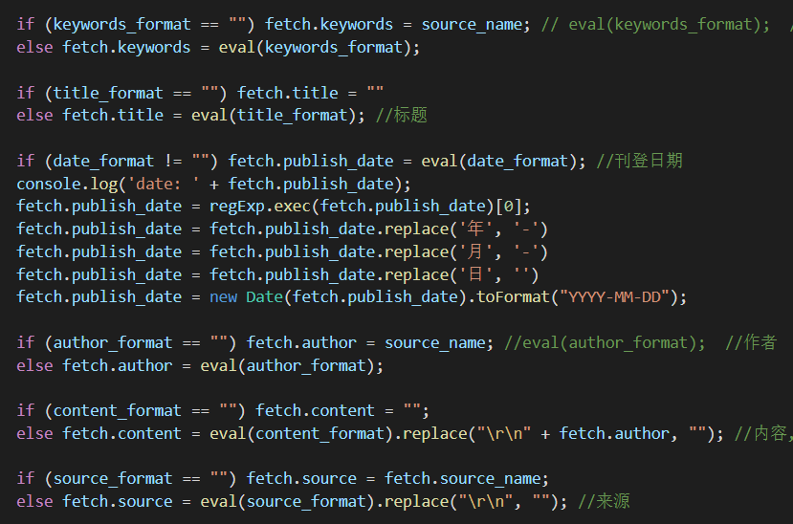
代码例子crawler1.js
读取新闻页面中的元素并保存到fetch对象里

Slide 16
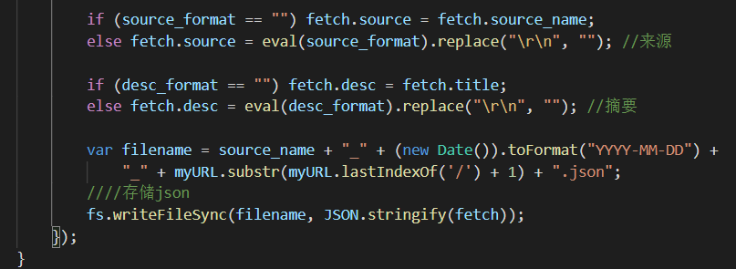
代码例子crawler1.js
将fetch对象保存在文件中

Slide 17
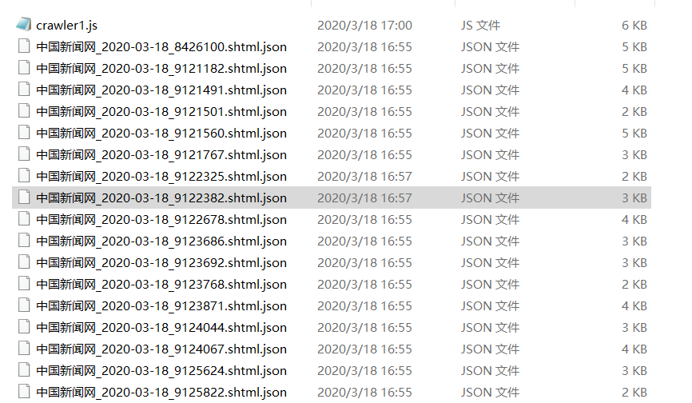
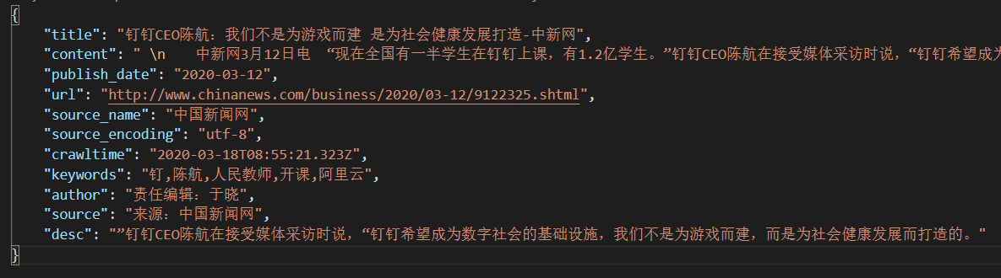
代码例子crawler1.js
执行crawler1.js ，记得安装必要的第三方包 npm install ***
结果创建出多个新闻文件。

Slide 18
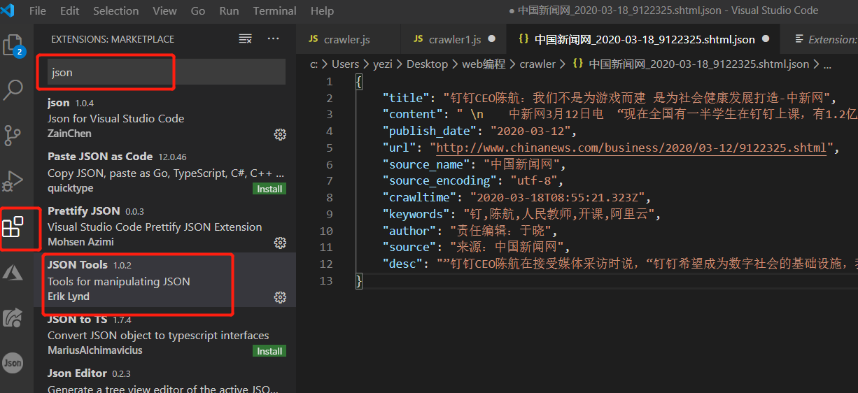
VSCode美化json的小技巧
安装Json Tools插件，打开json文件后按Ctrl+alt+M

Slide 19
Crawler1的扩展
1、可以考虑使用node-schedule模块，定时执行Crawler1里的request
2、可以考虑采用mysql存储而不是文件存储
3、可以考虑爬取新闻页面之前先查询数据库，是否该url已经爬取过了
4、可以考虑分析其他的网站，有多个种子页面的情况下设计爬虫

